Slide 2
Introducción a las redes neuronales con Python y NumPy:
Construcción de una red neuronal paso a paso.
Subtitle or speaker name

Slide 3

Registro de asistencia
https://forms.office.com/r/4TMpdz619z

Slide 4

Contenido del taller
Presentación de introducción a las redes neuronales.
Hoja de trabajo: Jupyter Notebook
https://bit.ly/3ZImBV9
nn-step-by-step

Slide 5
Objetivos del taller
Comprender los conceptos básicos de las redes neuronales
Aplicar los conceptos a través de un ejemplo práctico

Slide 6
Importancia de la IA en la actualidad
Transporte
Optimización de rutas y logística
Manufactura
Automatización de procesos
Salud
Diagnóstico médico
Comunicaciones
Procesamiento de lenguaje natural
Traducción automática
Recomendaciones personalizadas

Slide 7
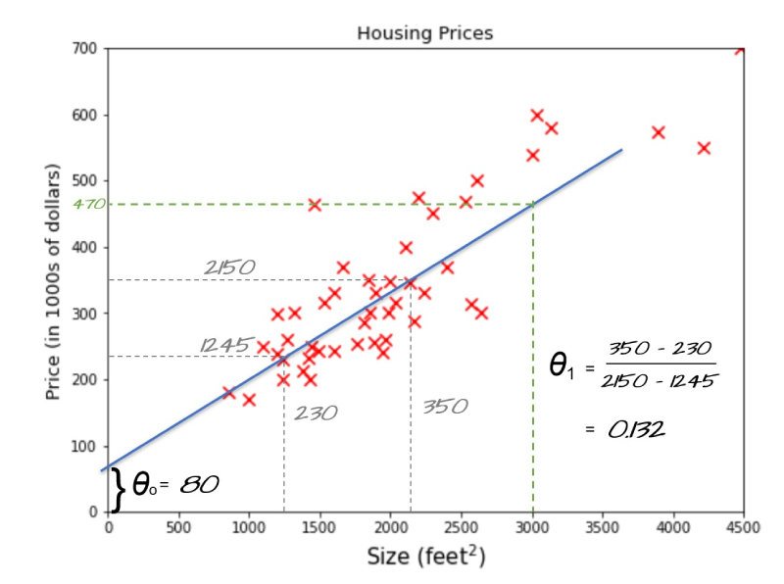
Predicciones y regresión lineal

Slide 8
Introducción a la red neuronal
Tamaño de la familia
TAMAÑO
NÚMERO DE CUARTOS
UBICACIÓN
ESTRATO ECONÓMICO
Transporte
PRECIO
Comercios, parques y amenidades

Slide 9
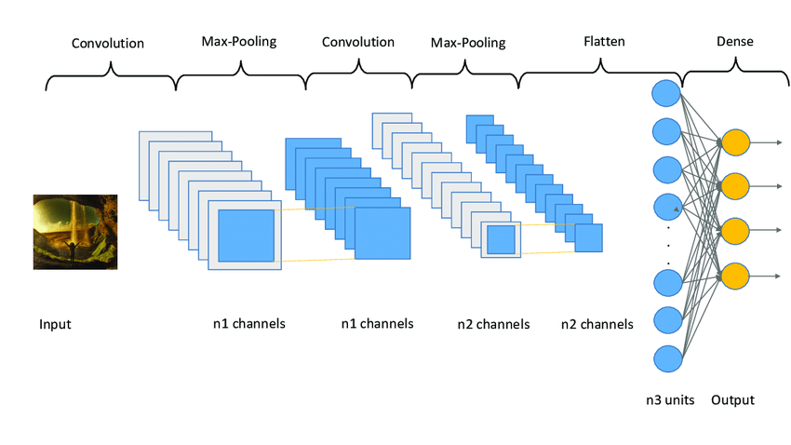
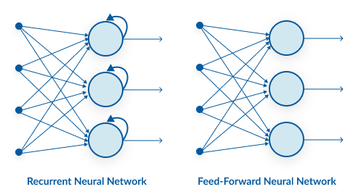
Tipos de redes neuronales
“Feed Forward”
“Convolutional neural network”
“Recurrent Neural Network”

Slide 10
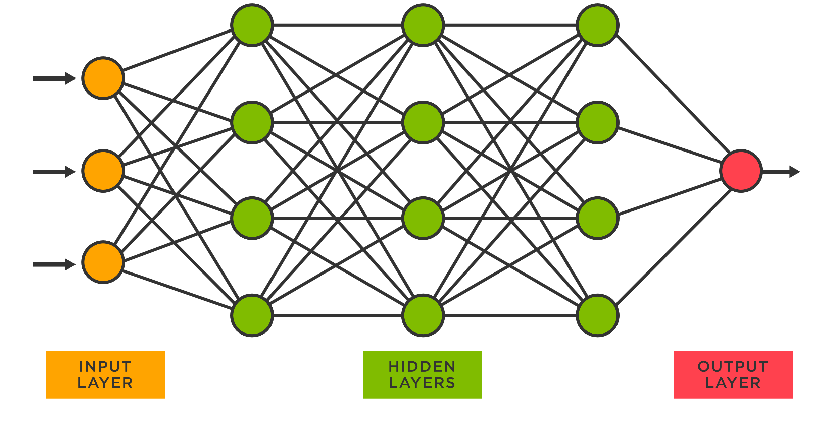
Arquitectura de una red neuronal
Al menos tres layers

Slide 11
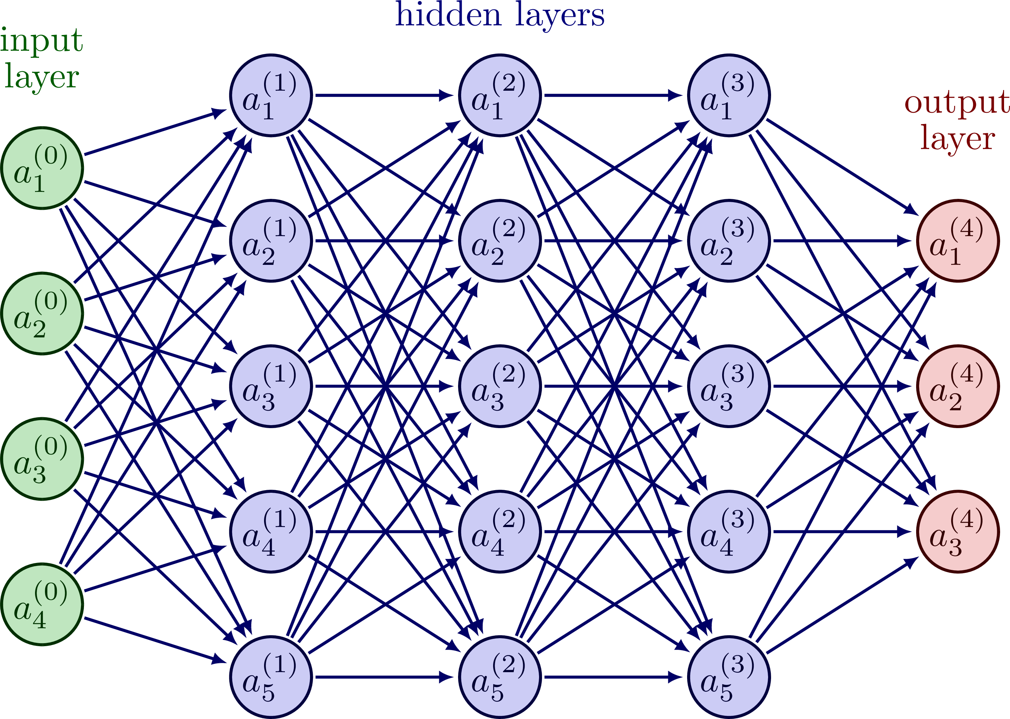
Arquitectura de una red neuronal

Slide 12
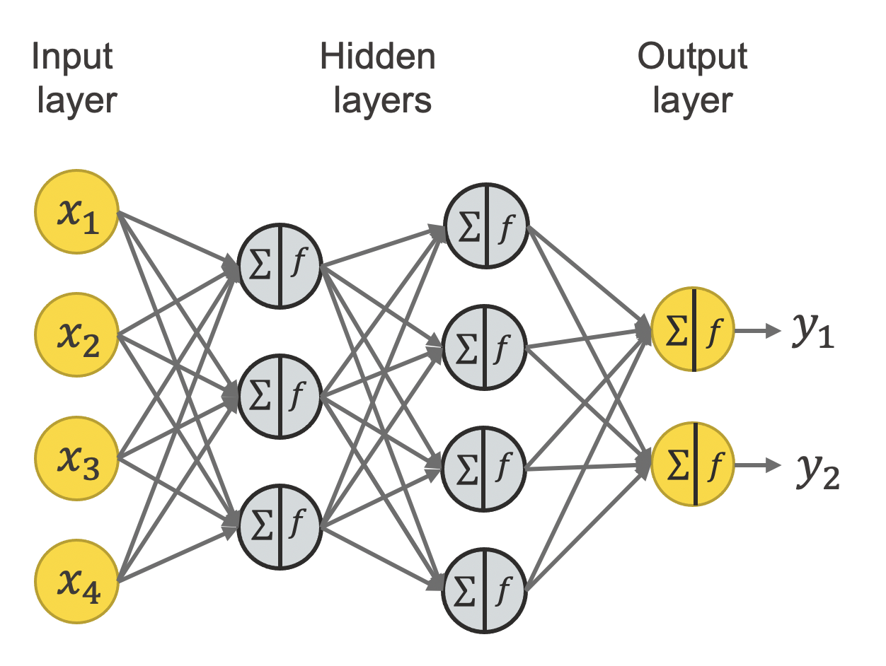
Arquitectura de una red neuronal

Slide 13
Vistazo a las matemáticas detrás de las redes neuronales

Slide 14
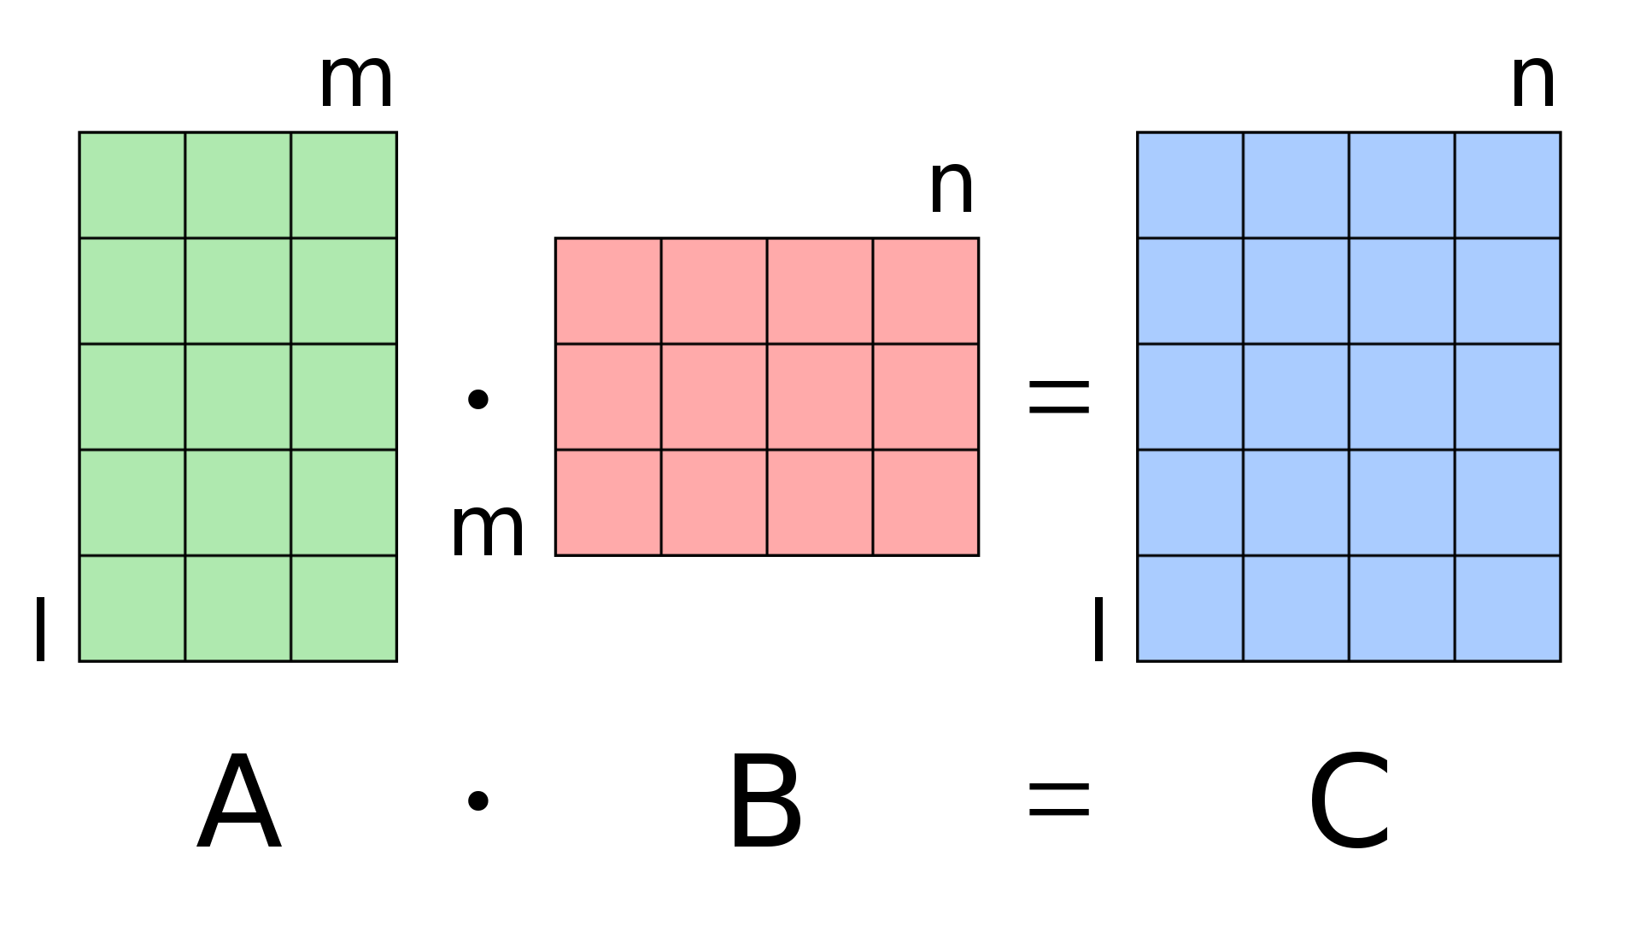
Operaciones con matrices y vectores
Número de columnas de la primera matriz debe ser igual al número de filas de la segunda matriz
Dos matrices, A y B, el número de columnas en la matriz A debe ser igual al número de filas en la matriz.
Orden de multiplicación
El producto de matrices no es conmutativo, lo que significa que AB puede ser diferente de BA.

Slide 15
Tamaños de matrices y vectores
La matriz de pesos debe tener:
Filas igual al número de neuronas de la siguiente capa
Columnas igual al número de neuronas de la capa anterior
El vector de bias (offset) debe tener:
Numero de filas igual al número de neuronas de la capa siguiente

Slide 16
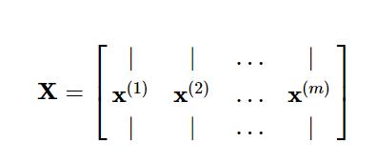
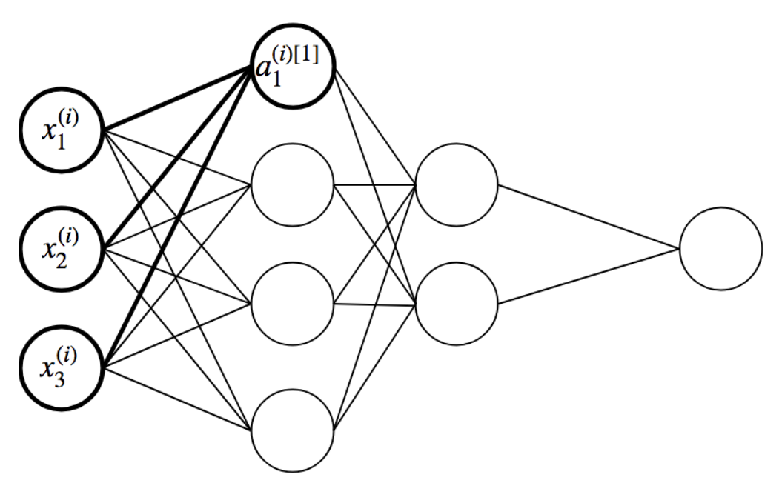
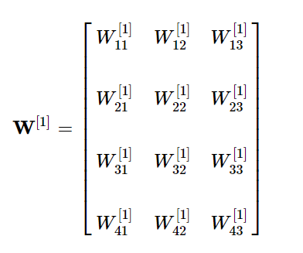
Operaciones con matrices y vectores

Slide 17
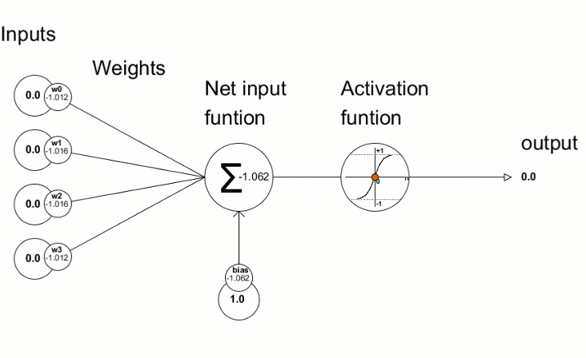
Arquitectura de una red neuronal

Slide 18
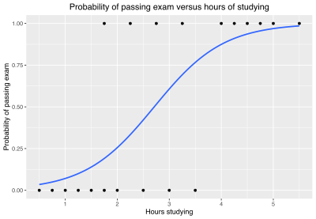
Regresión logística
Modelo estadístico utilizado para la clasificación y predicción de variables categóricas.
Especialmente empleado en problemas de clasificación binaria.
Utilizado para problemas de clasificación, no de regresión.

Slide 19

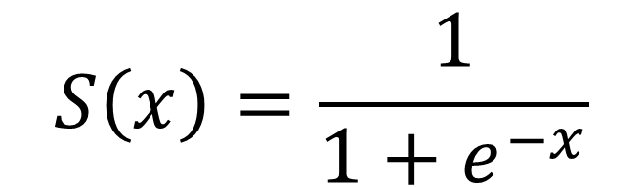
Función sigmoide
Empleada para transformar una combinación lineal de variables predictoras en un valor entre 0 y 1.
$$S\left(x\right)=\frac{1}{1+e^{−x}}$$

Slide 20
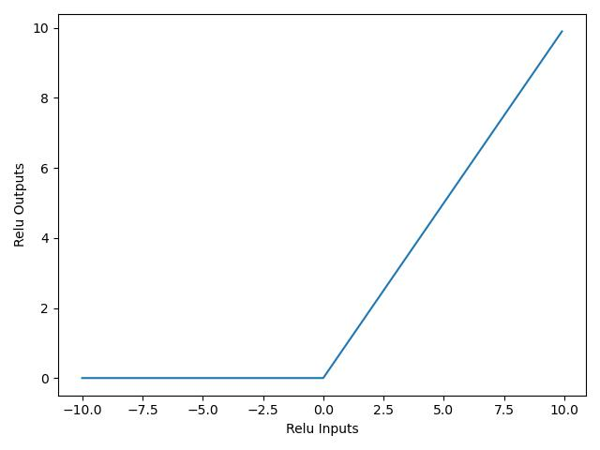
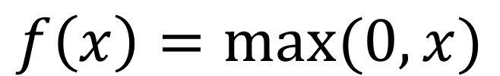
Función de activación Relu Rectified Linear Unit
Se usa principalmente en capas ocultas de redes neuronales para introducir no linealidad en el modelo.
$$f\left(x\right)=\max{(0,x)}$$

Slide 21
Entrenamiento de la red

Slide 22
Train Set, Dev Set, Test Set
Los conjuntos de datos se deben dividir en tres partes:
Conjunto de Entrenamiento (Train Set)
Conjunto de Validación (Dev Set o Validation Set)
Conjunto de Prueba (Test Set)
Entrenamiento
Validación
Prueba

Slide 23
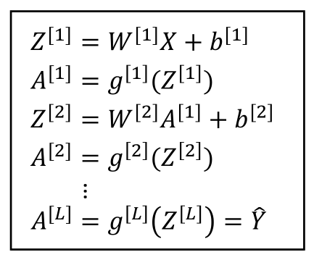
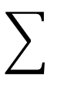
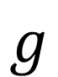
Resumen fórmulas forward propagation
X
w
Matriz entrada
Z
$$g$$
b

Slide 24
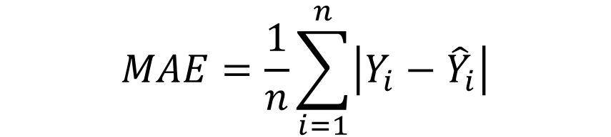
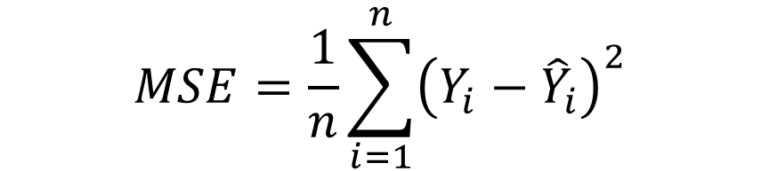
Funciones de costo
Mean Squared Error (MSE)
Error Cuadrático Medio
Promedio de los errores cuadrados entre las predicciones del modelo y los valores reales (etiquetas) en el conjunto de prueba.
Mean Absolute Error (MAE)
Error Absoluto Medio
Promedio de los valores absolutos de los errores entre las predicciones del modelo y los valores reales en el conjunto de prueba.
$$MSE=\frac{1}{n}\sum_{i=1}^{n}{{\left(Y_{i}−{\hat{Y}}_{i}\right)}^{2}}$$
$$MAE=\frac{1}{n}\sum_{i=1}^{n}{\left|Y_{i}−{\hat{Y}}_{i}\right|}$$

Slide 25
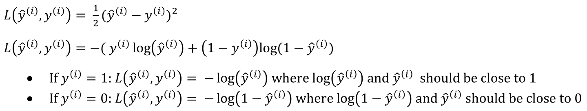
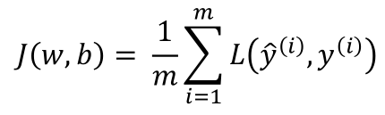
Función de costo de la función sigmoide
Penaliza las predicciones incorrectas del modelo al compararlas con las etiquetas reales.
Se utiliza en el proceso de entrenamiento para ajustar los parámetros del modelo para que haga predicciones más precisas.

Slide 26

Optimización de la función de costo
Encontrar los valores de los parámetros del modelo que minimizan la función de costo.

Slide 27
Optimización de la función de costo
Elección de una función de costo
Inicialización de parámetros con valores aleatorios.
Cálculo del gradiente de la función costo.
Actualización de parámetros
Convergencia / número fijo de iteraciones.
Evaluación del modelo sobre un conjunto de prueba.
Ajuste de hiperparámetros (tasa de aprendizaje o la arquitectura del modelo)

Slide 28
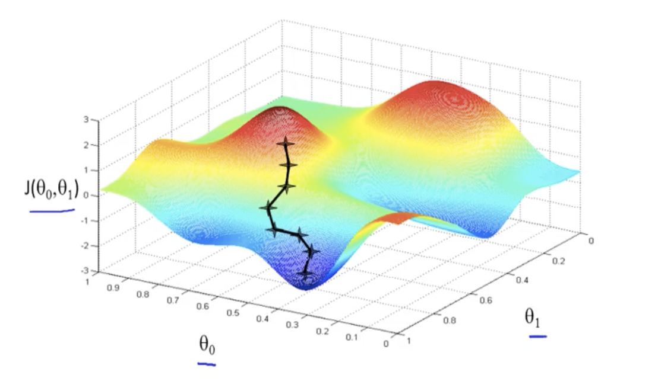
Gradient descent
Se calcula el gradiente (o la derivada) de la función de costo con respecto a los parámetros del modelo.
El gradiente indica la dirección y la magnitud del cambio necesario en los parámetros para reducir la función de costo.

Slide 29
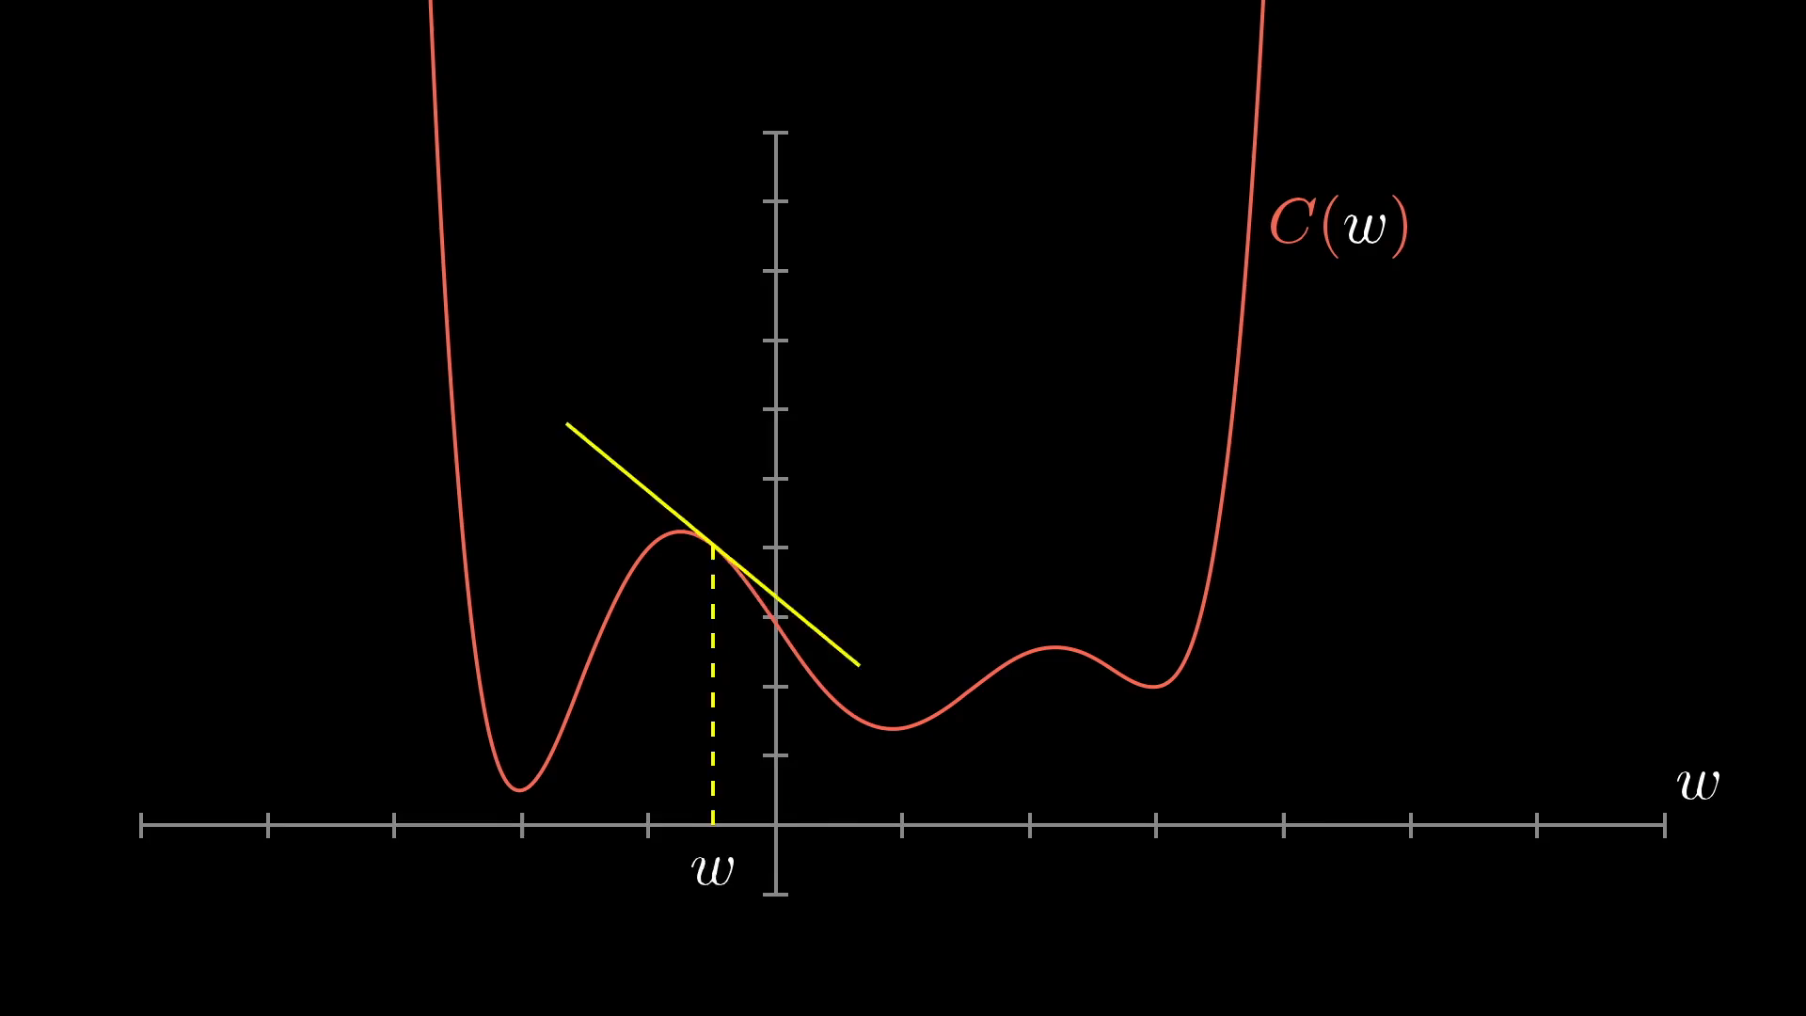
Tasa de aprendizaje
La dirección y la magnitud del cambio están determinadas por el gradiente y la tasa de aprendizaje, que es un hiperparámetro ajustable.

Slide 30
Backpropagation

Slide 31
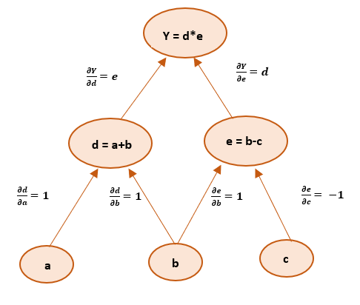
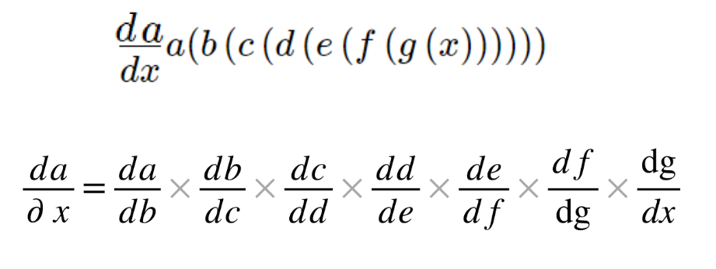
Grafo computacional y derivadas
Para obtener el gradiente se emplean grafos computacionales para ir calculando las derivadas y aplicando la regla de la cadena para obtener las derivadas con respecto a una variable.

Slide 32
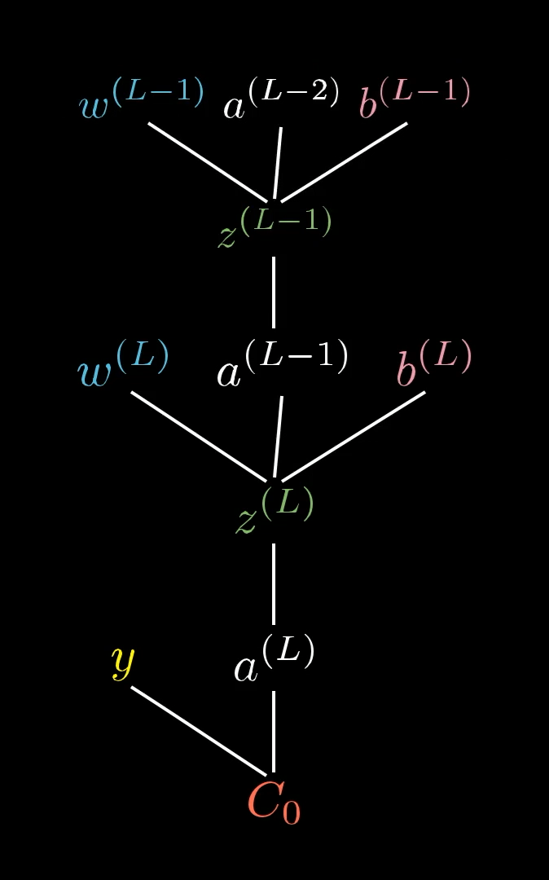
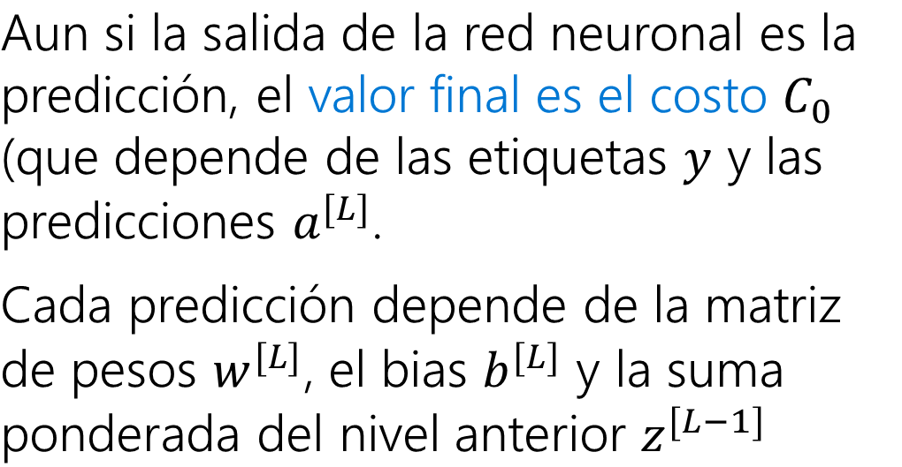
Grafo computacional de una red neuronal de varias capas
Aun si la salida de la red neuronal es la predicción, el valor final es el costo $C_{0}$ (que depende de las etiquetas $y$ y las predicciones $a^{[L]}$.
Cada predicción depende de la matriz de pesos $w^{[L]}$, el bias $b^{[L]}$ y la suma ponderada del nivel anterior $z^{[L−1]}$

Slide 33
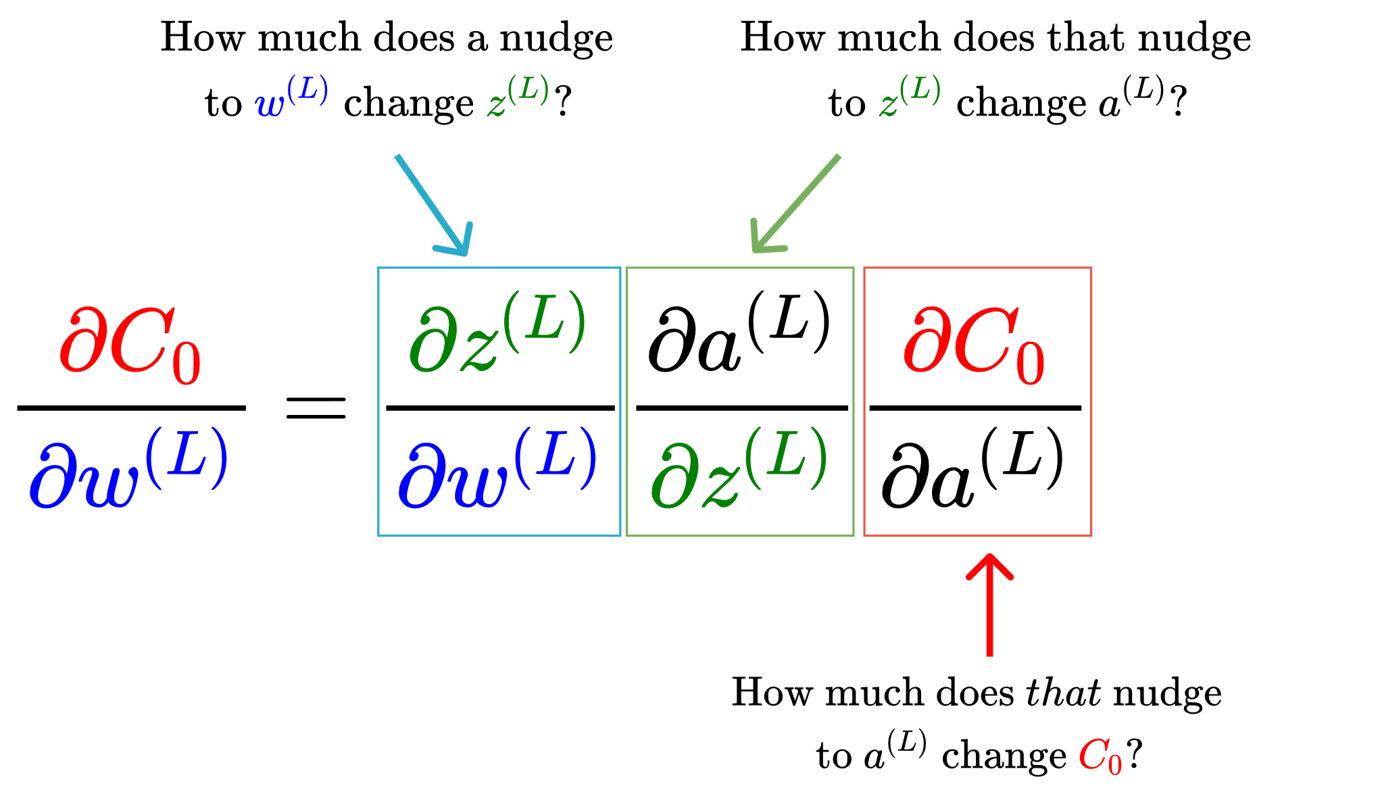
Backpropagation capa L

Slide 34
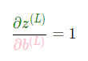
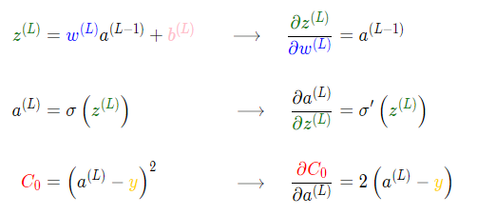
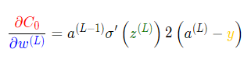
Backpropagation (Para Un T.E)

Slide 35
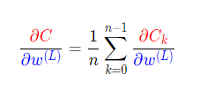
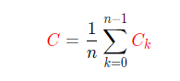
Backpropagation (Para Todos Los T.E)

Slide 36
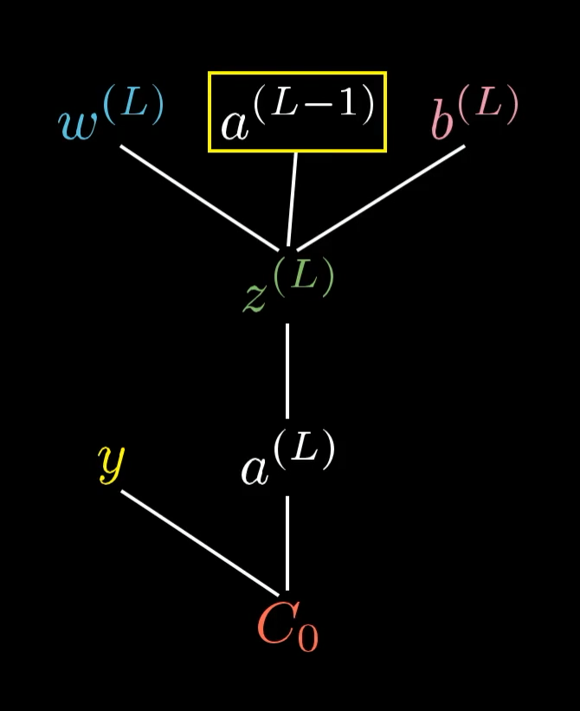
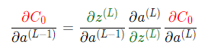
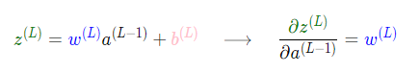
Backpropagation capa (L-1)

Slide 37
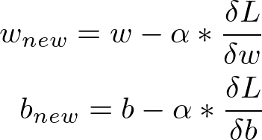
Actualizar parámetros
Para modificar los valores de $w$ y $b$, se debe multiplicar el gradiente por un learning rate $α$

Slide 38
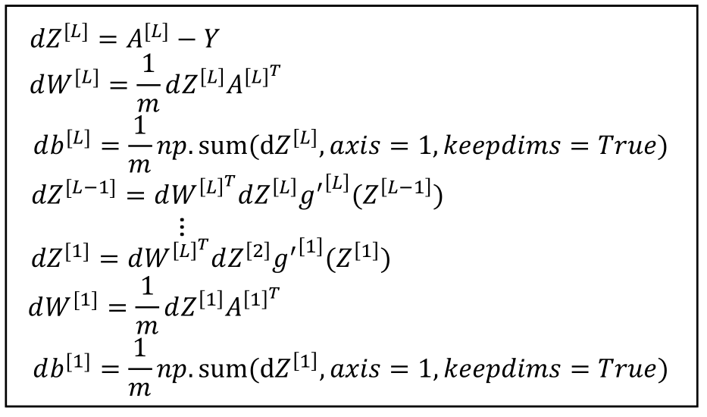
Fórmulas backpropagation

Slide 39
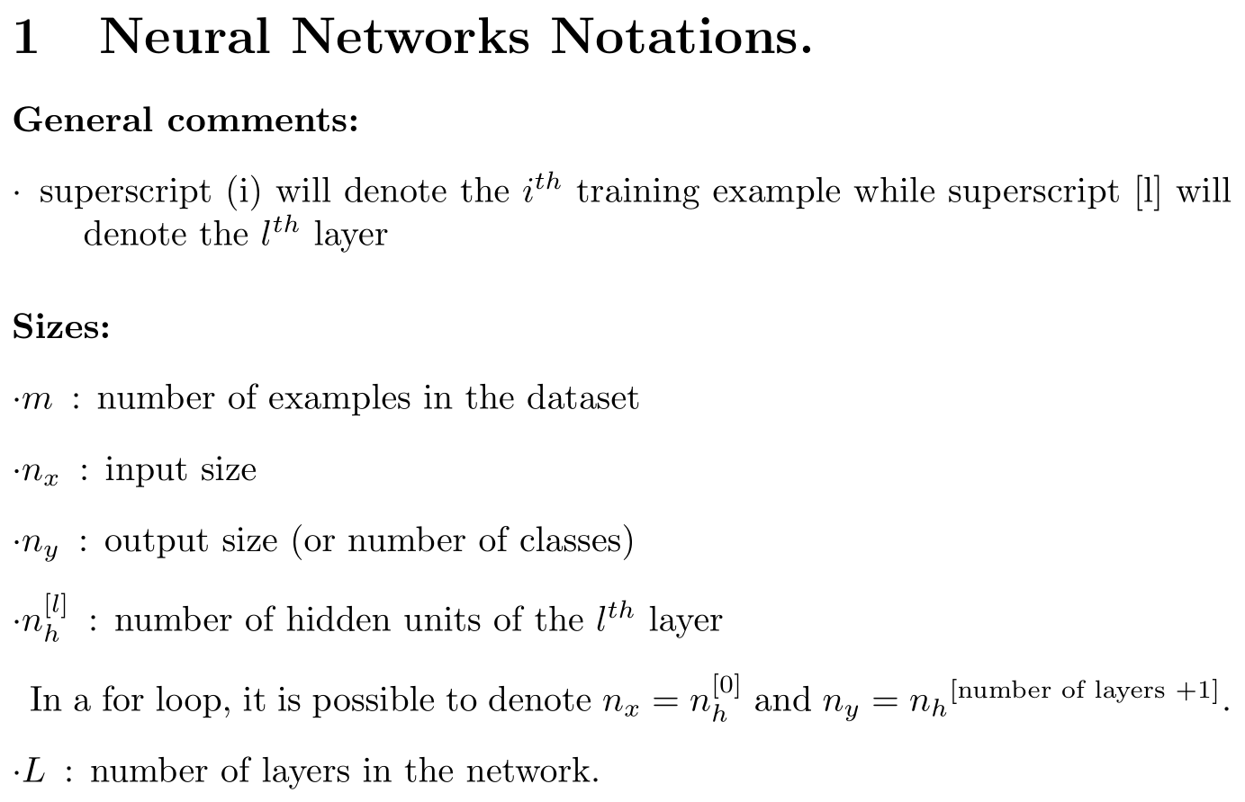
Notación de redes neuronales
El superíndice $i$ denota el $i$-ésimo ejemplo de entrenamiento, mientras que $[l]$denota la $l$-ésima capa.

Slide 40
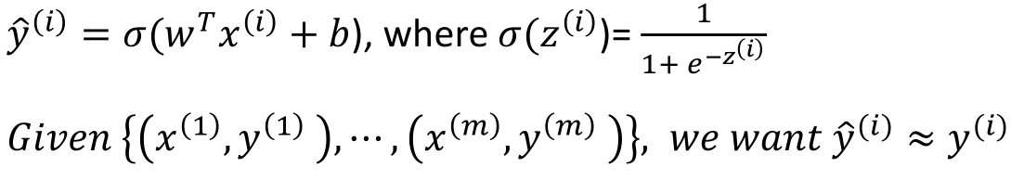
Resumen

Slide 41
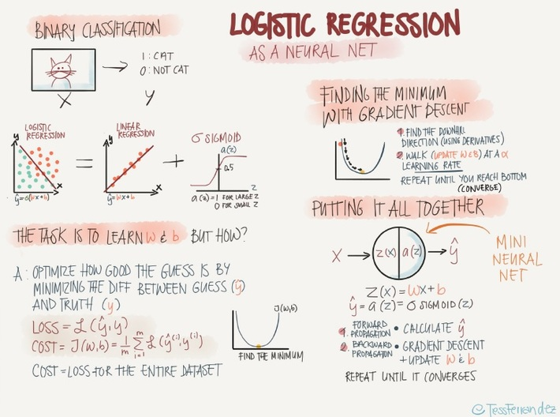
Resumen
Image source: Tess Fernandez

Slide 42
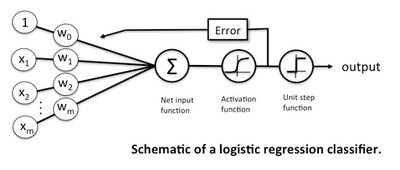
Resumen

Slide 43
Proceso animado
https://www.3blue1brown.com/lessons/neural-networks

Slide 44
Ejemplo
Para una imagen de 28 x 28 px.
1. Introducir los datos: 28*28 = 784 activaciones. aplanarlo (flattening)
2. Hacer la suma ponderada
3. Se suma el bias
4. Aplicar la función sigmoide
Se obtiene la primera activación.

Slide 45
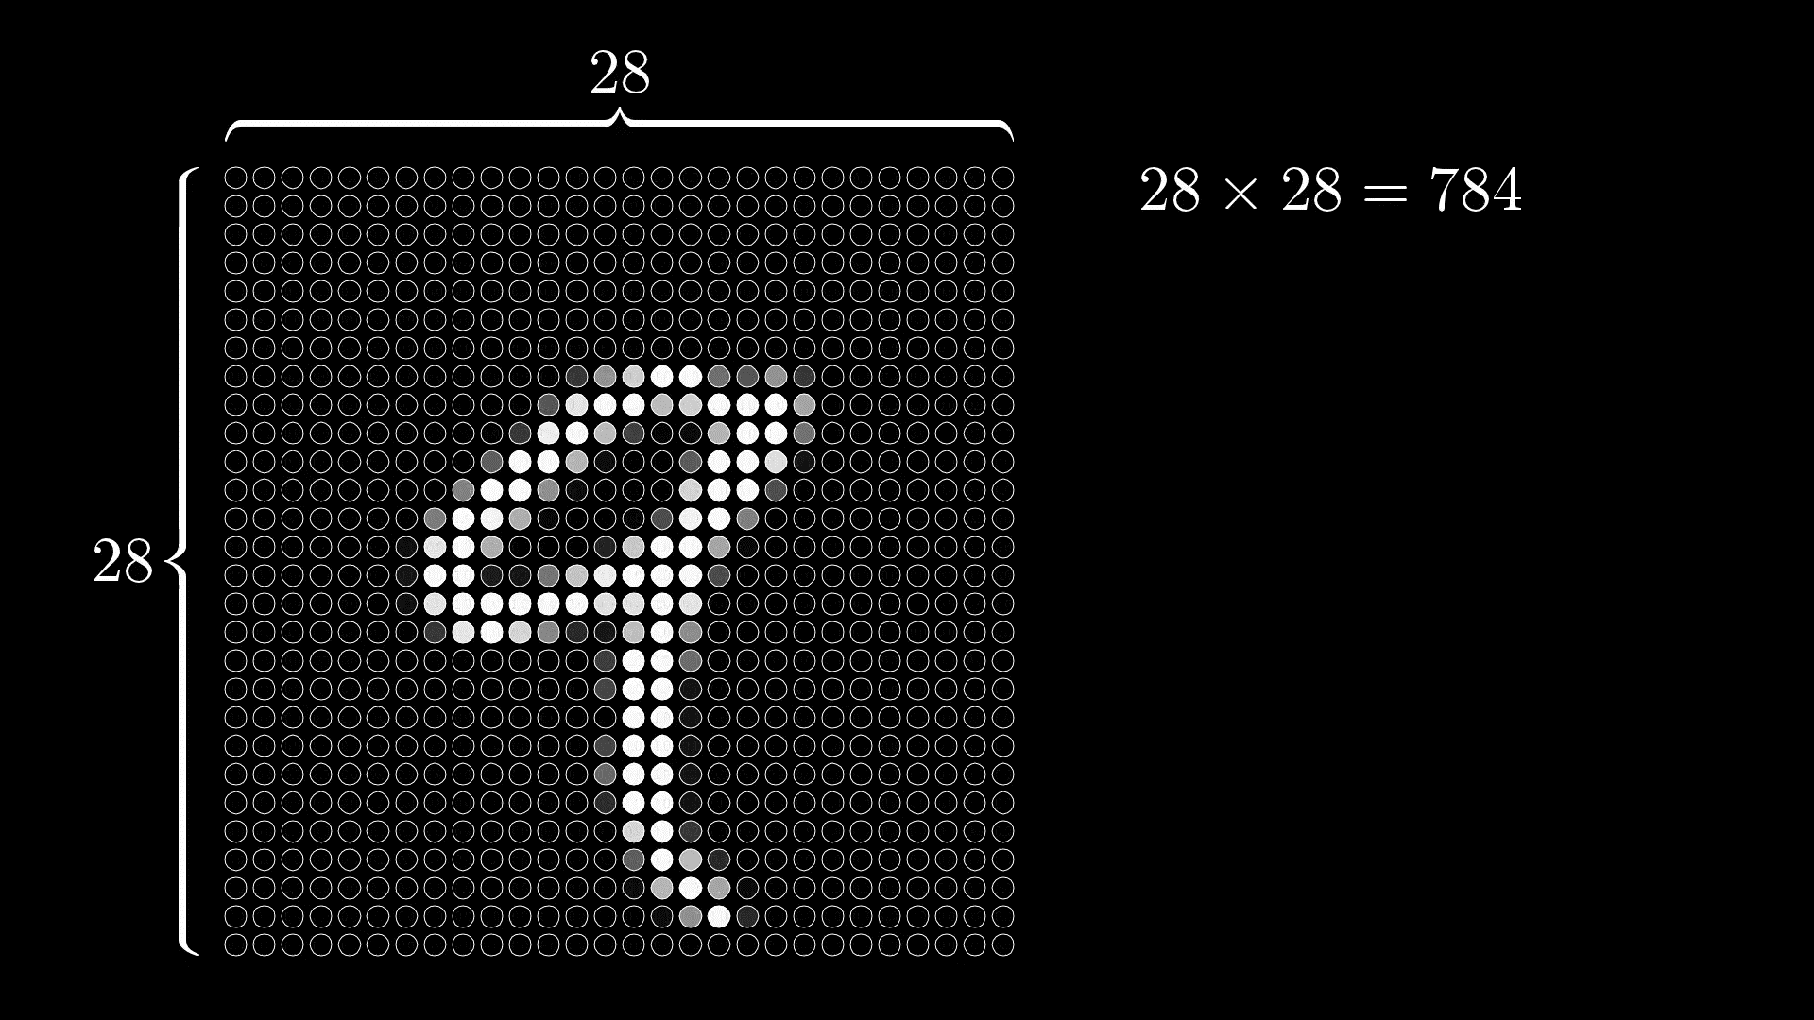
Activaciones

Slide 46
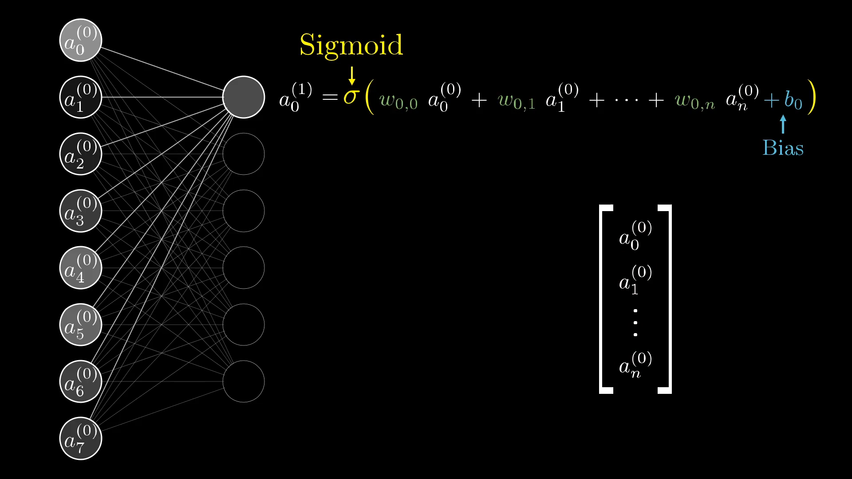
Pesos

Slide 47
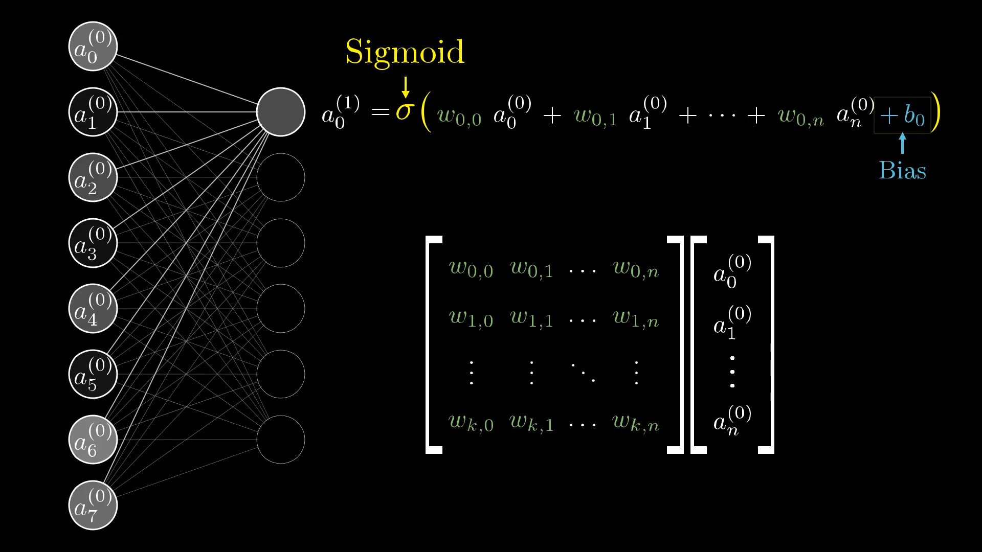
Bias (offset)

Slide 48
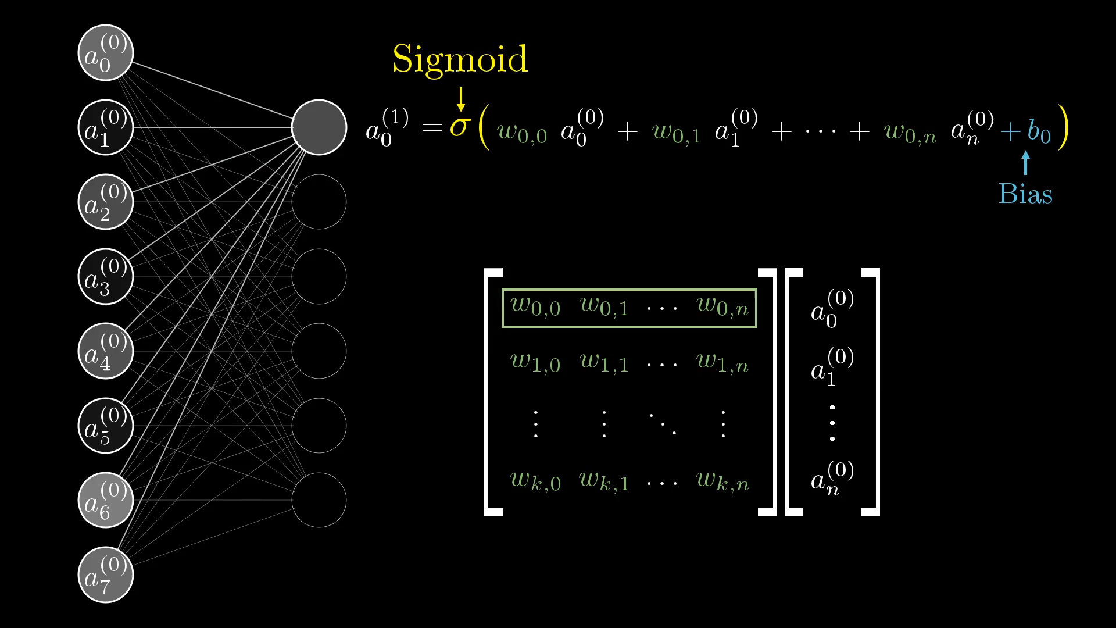
Suma ponderada

Slide 49
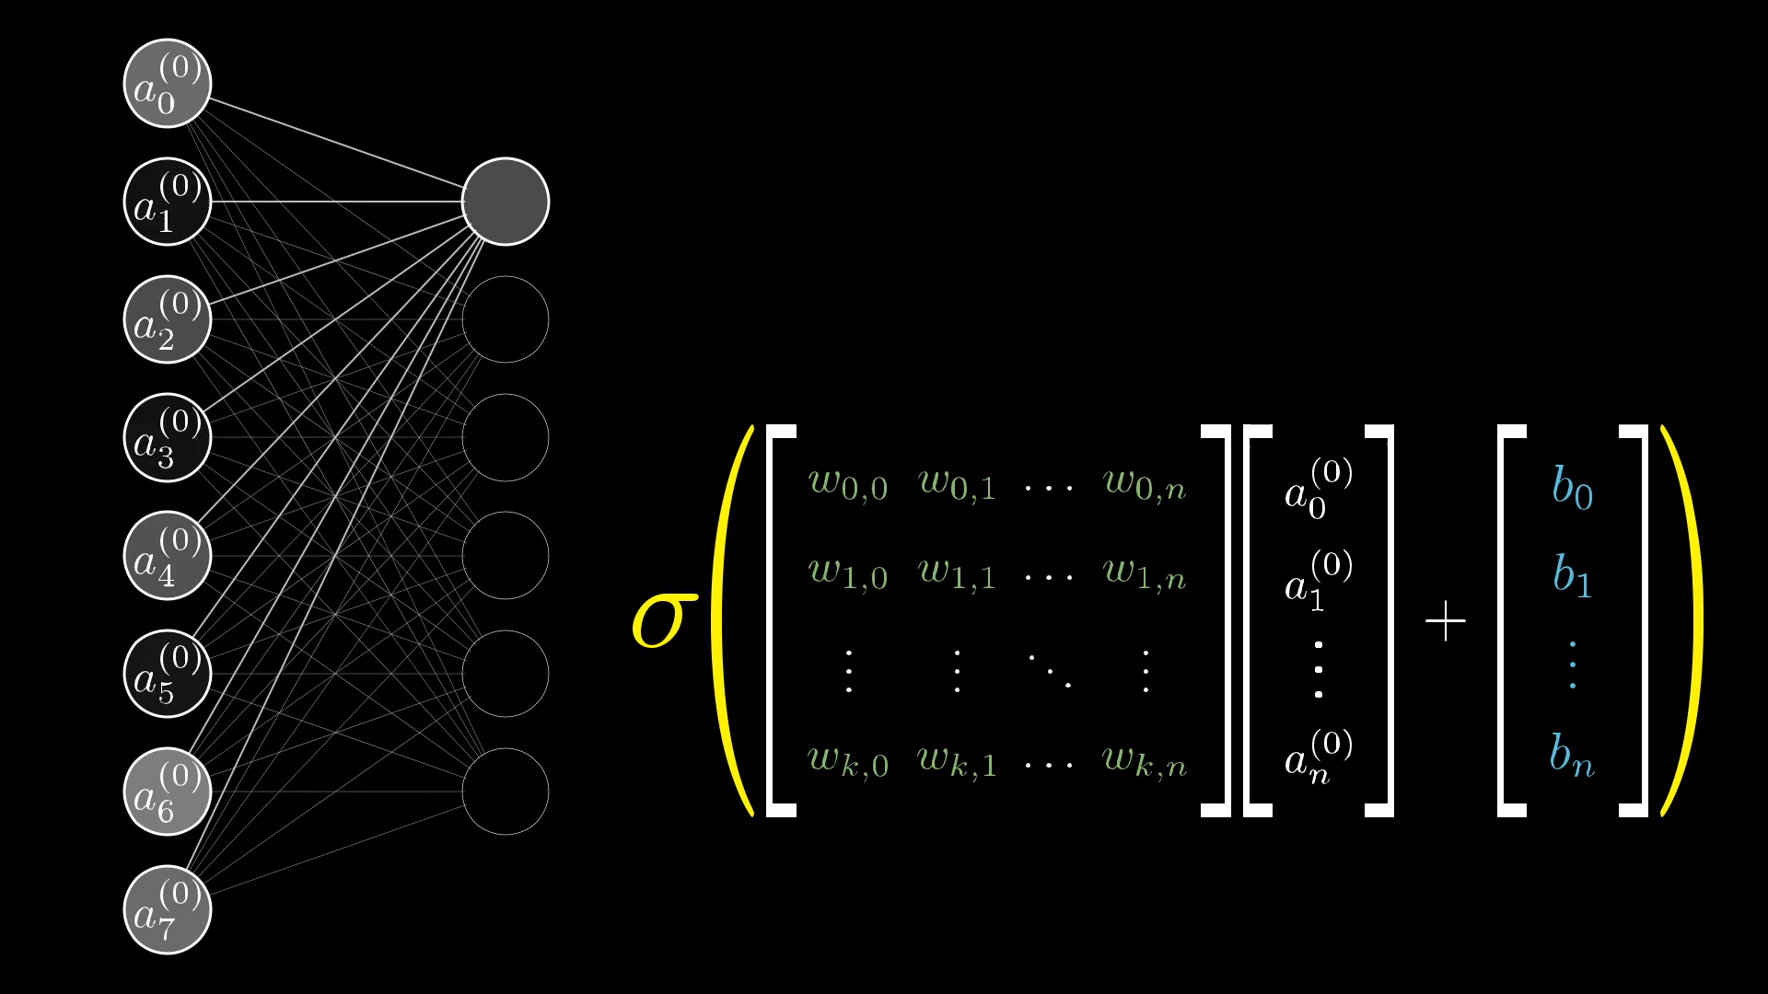
Sigmoide

Slide 50
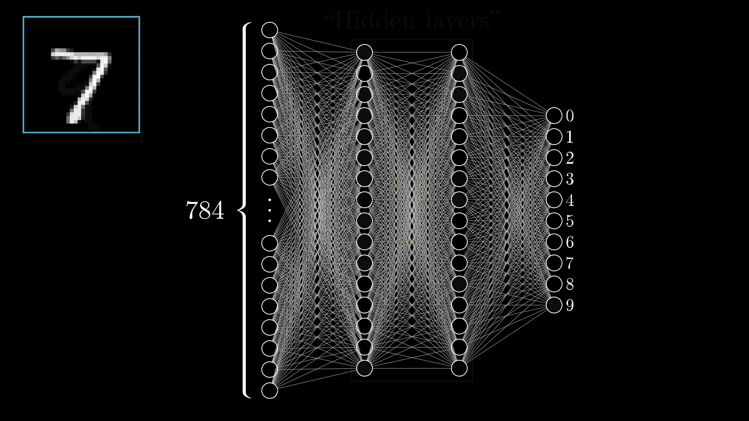
Predicción

Slide 51
Instrucciones SIMD
Aprovechan el paralelismo a nivel de datos.
Ejecutan la misma instrucción sobre varios datos de manera simultánea.
Evitan el uso de “loops”
Arquitecturas que soportan SIMD: MMX, SSE, AVX, AVX-2, AVX-512, ARM NEON.
Son aprovechadas por bibliotecas de cómputo científico como Python.
Las GPU implementan de manera amplia este tipo de instrucciones.

Slide 52
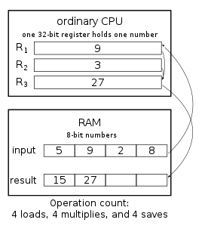

Instrucciones SIMD

